Slide 1
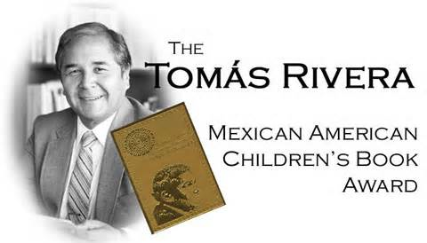
“La Buena Noche”
Autor: Thomas Rivera
Stuctura: Cuento
Corriente Literaria:

Slide 2
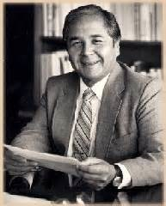
Mas de el Autor..
Nacio en Crystal city, Texas
Deciembre 22, 1935
Biene de familia imigrantes
De joven apredio el valor de educacion mientras trabajaba en los campos.
Murio Mayo 16, 1984 de un ataque cardiaco.
Novelas, cuentos, poesias, y ensayos.

Slide 3
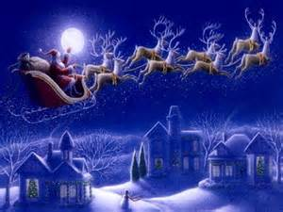
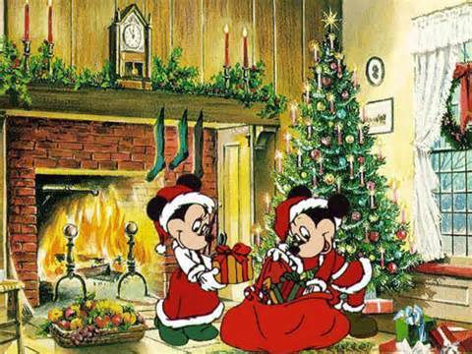
Conexion Tematica…
La sociedad en contacto.
Las relaciones interpersonales.

Slide 4
Conexion con subtema..
La asimilacion y la marginacion
Las divisiones socioeconomicas
El amor y el desprecio
La comunicacion o falta de comunicacion
El indivdo y la comunidad
La intertexualidad
El texto y sus contextos
Las elaciones familiares

Slide 5
Resumen..
La historia se trata de una familia pobre, y los papas no pueden comprar regalos par los ninos. La mama le dice al padre que este ano les tienen que comprar regalos porque cada ano les dicen que se esperen a los reyes magos. Y para ese tiempo los ninos ya no recurdan los regalos. La madra va al centro y se pierde porue nunca sale de la casa. Y la policia piensa que se llevo algo y va a la carcel per un compadra la salva y se regresa a su casa. Pero sin uno regalo par los ninos otra ves.

Slide 6
Preguntas..
Que crees tu, era la motivacion de la madre para comprarles regalos a los ninos para navidad?
Crees tu que la navidad es importante par los padres, o en realidad no tienen dinero para comprar reglos?
Que desencanto tienen los ninos con la navidad?

